Slide 1
Level (레벨)
레벨 : 콘텐츠 제시의 수순(순서)
게임의 튜토리얼 영상 : [스텔라 블레이드]
영상의 퍼포먼스를 잘 보자.
4가지의 리소스로 멋진 영상이 만들어진다
분절되는 모습
영상이 진행될수록 모델링 수가 늘어난다.
+ 7번째 모델링(여성 캐릭터)
탈출선 내부 모델링 / 추가 여성 캐릭터 모델링

Slide 2
게임 화면
게임 화면이 지닌 상황 : 등장인물, 등장무대, 대본
기술이 발달해서 주인공, 배경, 오브젝트, 몬스터 등의 색을 뽑을 수 있고, 그 색들이 조화로운지 판단해야 한다.
게임 엔진을 통해 빛, 라이팅, 셰이더 등을 통해, 조화롭지 못한 색들이 조화롭게 보일 수 있게 할 수 있다.
Level of Detail (LOD)
UI는 꼭 필요한 정보만 표시하도록. 필요에 의해서. 이는 ‘대본＇의 영역으로 보면 된다. 이를 통해 ‘플레이의 목적’, ‘흐름’, ‘이야기의 목적’을 보여줄 수 있다.
주인공 캐릭터와 다른 캐릭터, 배경, 오브젝트, 몬스터 등의 색들이 잘 어울리는지, 조화로운지를 잘 보고 판단하자.

Slide 3
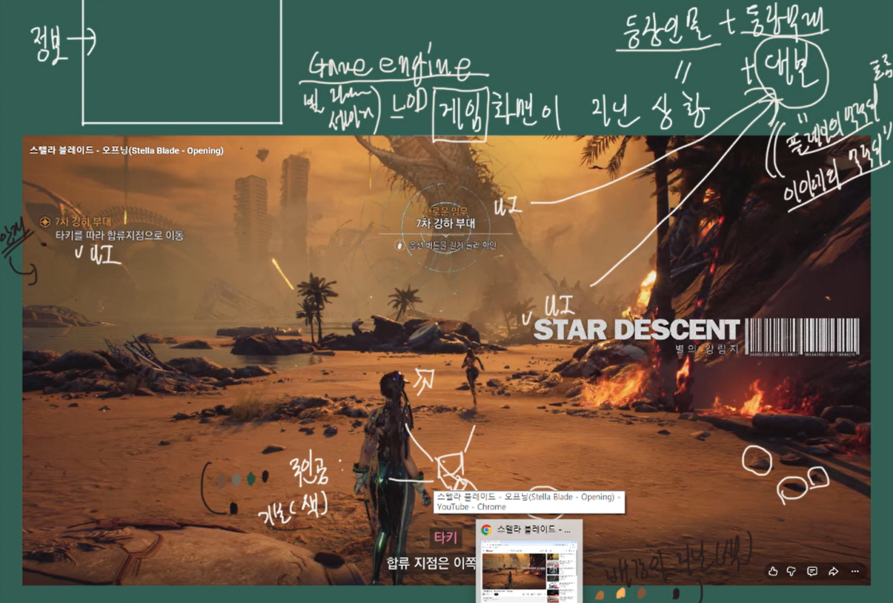

Slide 4
배경
[스텔라 블레이드]의 튜토리얼 영상을 보면, 주인공과 함께 훈련받고 참전한 동료들의 시체가 여기저기 널브러져있다.
마치 배경을 꾸미는 액세서리처럼…
리마커블한 게임을 만드려면 그 시체들을 한 곳에 모아서 추모하는 등의 요소를 넣을 수 있다.
그 행동은 유저가 할지 말지 선택할 수 있게 해야 한다.
이 행동을 했는지 하지 않았는지에 따라 결말을 다르게 보여줄 수 도 있을 것이다.

Slide 5
시네마틱
연출과 감정 등을 애니메이션처럼 보여주는 것
[스텔라 블레이드] 튜토리얼에서 아쉬운 부분 : 처음에 탈출기에서 내려서 처음 동료의 시체를 봤을 때 페이셜 애니메이션을 통해 감정을 보여줬다면 좋았을텐데, 실컷 돌아다니고 전투한 후에 갑자기 이제 와서 감정을 표현하더라…

Slide 6
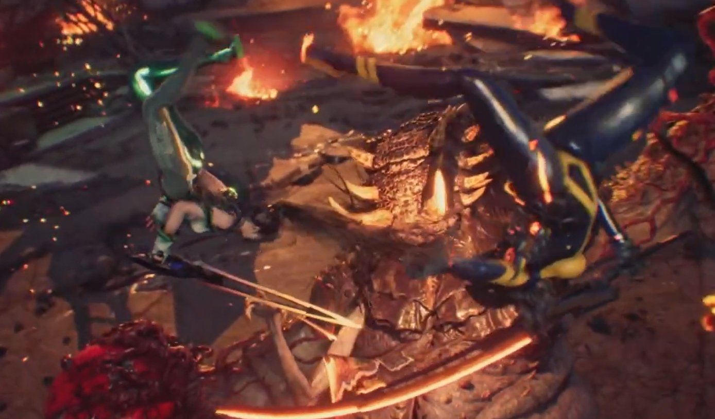
몬스터의 방향성
크리처들이 모두 혐오스럽게 생겼다.
[스텔라 블레이드]의 몬스터 생성의 방향성인 것.

Slide 7
게임 화면 구성
합리적인 리소스 안에서 멋진 장면을 연출하면 정말 좋다. 즉, 적은 개수의 리소스로 멋진 장면을 연출하는 것
계획에 없어서 없는 것! : [스텔라 블레이드] 튜토리얼에서 철제 구조물도 무너지고 부서지는 상황에서 나무는 부서진 게 없다.
계획 단계에서 우리 기획자가 계획해야 게임을 만들 때 그것을 염두에 두고 만들게 되니까, 우리가 꼭 여러 가지 디테일을 챙기도록 하자!

Slide 8
[라스트 오브 어스]
부녀 사이의 관계가 아주 원만하고 친하다는 것을 간단한 상황을 통해 보여준다.
등장인물들이 말하는 대사들이 대본이고, 그 대본이 상황을 만드는 것.
새벽 1시 반에 쇼파에 누워서 잠든 딸을 앞으로 안아 올려서 침대로 뉘인다.
딸이 뉘어진 자세는 손만 뻗으면 전화기가 닿는 거리에 있다.
이 모든 상황은 앞으로의 이야기 전개에 필요하기 때문에 이런 장면들을 보여준다.

Slide 9
[라스트 오브 어스]
‘구구절절 어쩌고 저쩌고 아빠를 찾으시오.’라고 UI로 설명하지 않고, 아이가 자다가 삼촌의 전화를 받고 삼촌이 아버지에게 할 말이 있다고 하고는 전화가 끊긴 장면을 보여줌으로서, 플레이어가 자연스럽게 아버지를 찾도록 유도했다.
아이는 자다가 일어났기 때문에 눈을 비비며 터벅터벅 걷는다.
얼마 정도 가다 보면, 어두운 곳에서 밝은 빛이 새어나오는 문이 보이는데, 이런 공간 구성을 통해 유저는 그 문으로 가야함을 알 수 있다. 따로 안내나 느낌표같은 UI없이도(지저분한) 유저가 어떠한 행동을 하도록 유도할 수 있는 연출이다.

Slide 10
[라스트 오브 어스]
뉴스에서 폭발하는 생중계를 보고, 아이의 집 창문을 통해 집 근처도 폭발하는 것이 보인다.
아이는 겁먹고 움츠리고 걷는 모션으로 걷는 모션이 바뀐다.
서브 컨텐츠 : 유저가 할지 말지 정할 수 있다. 이 상황에서는 부엌의 테이블 위 아버지의 전화기가 빛을 내며 진동을 울리는 것을 예로 들 수 있다. 플레이어는 휴대폰쪽으로 갈 수도 있고, 다른 쪽으로 갈 수도 있다.
프리 컷 씬 상황 : 유저는 플레이어 캐릭터를 조작할 수 있지만, NPC들은 연기를 하는 상황

Slide 11
[라스트 오브 어스]
플레이어 캐릭터가 어디에 위치해있든, 게임의 스토리를 같은 방향으로 나가게 하기 위해서, 이 게임은 영상을 통해 이야기를 보여준다. 이건 의도적으로 개발자가 의도한 것. 이런 똑똑한 연출을 나도 할 수 있으면 좋겠다.
이 게임에서는 ‘좀비’라는 말을 쓰지 않는다.
갑자기 뛰어든 이웃을 총으로 쏜 아버지가, 겁먹은 딸의 손을 잡고 차에 태우는 장면을 통해, 플레이어는 기획자의 의도대로 집 안에서 차로 등장 무대가 옮겨진다.
이렇게 똑똑하게 연출하면, 플레이어들은 자유도가 없다고 느끼기보다는 자연스럽다고 느낄 수 있게 된다.

Slide 12
[라스트 오브 어스]
게임에서 필요한 부분은 힘을 빼서 표현하고, 게임에 필요한 부분만 힘을 줘서 표현하는 것이 필요하다.
즉, 보여지는 부분만 힘을 주면 된다는 것.
너무 다 잘할 필요가 없다. (중소 기업은 너무 다 잘하려고 한대)
NPC가 운전한다.
이 게임의 클리셰 : 아포칼립스 상황에서 주인공이 누군가를 도울지 말지를 선택하는 상황같은 것들.
이런 여러 가지 상황들에 따라 캐릭터가 어떻게 행동할지에 따라서 캐릭터의 외면에도 영향이 가게 설정할 수 있다.

Slide 13
[라스트 오브 어스]
차를 운전해서 가다가 다른 차에 받치는 장면 다음에 페이드인 페이드아웃을 한 후, 플레이어 캐릭터가 바뀌는 연출
아버지 캐릭터로 플레이어 캐릭터가 바뀐다.
버튼 동작 : 캐릭터의 모든 동작을 모두 다른 각각의 버튼으로 대응시키려면, 용량이 매우 커질 것. 따라서 이 때는, 극적인 전개에서 필요한 일시적,단편적인 액션은 이벤트로 만들 수 있다. 예) 시간 내에 버튼을 누르면 성공 씬, 실패하면 실패 씬을 보여줄 수 있다.

Slide 14
[라스트 오브 어스]
상황의 기차칸 1 : 버튼 액션에 성공해서 차에서 내리자마자 좀비에게 공격당하는 아버지는 손을 쓸 수가 없는 상황
상황의 기차칸 2 : 아버지를 도와주는 아버지의 동생인 삼촌
상황의 기차칸 3 : 하필 차 사고로 다리를 다친 딸
상황의 기차칸 4 : 아버지는 두 손으로 딸을 앞으로 안고, 동생인 삼촌이 총을 들고 있다.
이러한 상황의 기차칸의 연속으로, 플레이어는 자연스럽게 모든 상황들을 받아들인다. 왜 아버지가 총을 들지 않지? 등과 같은.

Slide 15
[라스트 오브 어스]
어짜피 플레이어가 가야 할 길은 하나라서, 여러 가지 이벤트들(건물이 무너지거나 차로 막혀있거나 등)을 통해 플레이어가 개발자가 의도한 길로 가도록 유도할 수 있다.
유일하게 총을 들고 있는 캐릭터인 삼촌이, 건물에서 나오려는 좀비들을 막기 위해 문을 잡고 있는 상황을 통해, 아버지와 딸과 헤어지게 된다.
여러 가지 구조물들의 빛을 통해 플레이어가 가야 할 길을 안내한다.
길을 따라 간 곳에서 군인을 만나지만, 군인은 상부의 명령으로 그들에게 총을 발포하고, 삼촌이 나타나 군인을 쏘지만, 결국 딸은 총에 맞아 죽게 된다.

Slide 16
[라스트 오브 어스]
이렇게 딸을 잃게 된 아버지. 그러나 새롭게 딸처럼 여길 수 있는 소녀가 나타난다.
더 이상 딸을 잃기 싫은 아버지는, 그 소녀를 구하기 위해 고군분투하는 모습을 보여준다.
그 소녀는 백신을 만들 수 있는 연구 실험체로 연구실에 필요하지만, 딸을 더 이상 잃기 싫은 아버지는, 이기적이지만 세상을 구하기보다는 소녀를 구하는 선택을 한다.
도입부에서 딸을 잃은 모습을 플레이어들은 봤기 때문에, 그 이기적인 상황에도 박수를 보내게 된다.

Slide 17
[라스트 오브 어스]
이렇게 정을 준 캐릭터를, 2편에서 너무 허무하게 죽게 했다.
이러면 플레이어들은 반감이 생긴다.
2편에는 이러한 개발자의 유희가 너무 들어가버려서 기술적이고 게임적으로는 훨씬 2편이 잘 만들었지만, 플레이의 목적, 이야기의 목적은 1편이 훨씬 잘 만들었다.

Slide 18
내일 배울 것
Waypoint : 플레이의 동선
Landmark : 대표적인 상징물이거나, 맵이 기억할 수 있는 사건의 장소나 상징요소가 위치한 곳
Theme : 위의 2가지 요소를 통해 맵의 테마가 형성된다.
이 3가지는 게임의 등장 무대에 아주 중요한 요소들이다.

